Slide 1
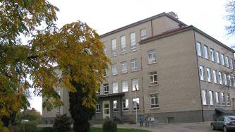
Iecavas internātpamatskola
Ieva Plēsuma
5. c klases audzinātāja,
latviešu valodas un literatūras skolotāja
Notes:
Labdien, mani sauc Ieva Plēsuma, es strādāju Iecavas internātpamatskolā, pasniedzu latviešu valodu un literatūru, bet sirdsdarbs man ir bērnu audzināšana, tādēļ ar prieku veicu klases audzinātājas pienākumus, lai gan, teikšu godīgi, tas ir grūtāk, un es pat teiktu atbildīgāk, nekā pasniegt mācību stundas. Internātskolā audzināšanas process sākas septiņos no rīta un beidzas 10 vakarā, un visu šo laiku mēs kopā ar bērniem mācāmies dzīvot. Jā, jā jūs nepārklausījāties, mēs kopā mācāmies dzīvot – viņi no skolotājiem, savukārt skolotāji no skolēniem.

Slide 2
Klases stunda
“Vardarbība skolēnu vidū”
Klases stundas veidošanas iemesls:
skolēnu konflikti vienam ar otru,
vēlme otram darīt pāri emocionāli un arī fiziski.
Klases stundas mērķis:
rosināt skolēnus uz savstarpēji draudzīgām attiecībām klasē un skolā, apgūstot iemaņas savstarpējās saskarsmes uzlabošanai.
Klases stundas uzdevumi:
-palīdzēt skolēniem izprast cilvēka tiesības būt atšķirīgam,
-izskaidrot vardarbības jēdzienu un vardarbības veidus,
-iepazīstināt ar vardarbības upura iespējamiem rīcības veidiem.
Notes:
Domāju, ka audzināšanas darbs mūsu skolā ir augstā līmenī, īpaši jau klases stundas, kurām gatavojamies jau vasaras periodā, jo mācību sezonā tam vienkārši neatliek laika. Domājam par to, lai klases stundas būtu saturīgas, interesantas un sniegtu bērniem izpratni par pareizas uzvedības modeļiem, izpratni, kā pieņemt sev vajadzīgos lēmumus dažādas dzīves situācijās. Klases stundu par vardarbības tēmu neizvēlējos tādēl, ka mūsu skolā tā būtu īpaši izceļama problēma, nebūt nē, vienkārši novembrī pēc plāna par šo tēmu bija ieplānots runāt.

Slide 3
Klases stunda
“Vardarbība skolēnu vidū”
Izmantotās metodes un metodiskie paņēmieni:
-spēle
-pasakas lasījums
-situācijas apraksts
-diskusija
-lomu spēle
-prezentācijas materiāls
Notes:
Esmu kritiskās domāšanas metožu piekritēja mācību un audzināšanas procesā, jo uzskatu, ka kritiskās domāšanas pieejas metodes aktivizē skolēnu, rosina analizēt, salīdzināt, secināt, vērtēt.

Slide 4
Stundas norise
Sasveicināšanās spēle
Prognozējamais rezultāts-
skolēni gūst atziņu, ka cilvēki mēdz būt atšķirīgi,
viens klasesbiedrs patīk labāk, otrs- sliktāk, taču ar visiem
sasveicināmies, jo esam viena kolektīva locekļi.
Notes:
Klases stundas vienmēr cenšos iesākt ar kādu spēli vai darbošanos, lai skolēnus noskaņotu darbam pozitīvi, un viņi būtu atvērti turpmākai darbībai.
Ja tehniski būs iespējams, mēģināšu parādīt īsus, īsus fragmentiņus no šīs stundas.

Slide 5


Slide 6
Stundas norise
Spēle “Uzdevums viens- rezultāts atšķirīgs”
Prognozējamais rezultāts-
skolēni redz, ka pat uzdevumu ar vienādiem nosacījumiem var
veikt atšķirīgi.
Notes:
Uzdevums vienkāršs – pēc skolotāja teiktā jāpārloka lapa un tajā jāveic iegriezumi, bet interesantākais ir tas, ka katram skolēnam darbiņš iznāk savādāks.

Slide 8
Stundas norise
Spēle “Manas prasmes”
Prognozējamais rezultāts-
skolēni secina, ka katrā cilvēkā ir kaut kas labs,
kaut kas tāds, kas tieši viņam lieliski padodas.
Notes:
Šajā spēlē skolēni iepazīstina pārējos ar to prasmi, kas viņam padodas vislabāk.

Slide 9
Stundas norise
Psihokorekcijas pasakas
“Ezītis”lasījums
Prognozējamais rezultāts-
skolēni izprot, ka vienam otrs ir jāpieņem tāds, kāds viņš ir.
Notes:
Žurnālā “Psiholoģijas pasaule”atradu ļoti labu pasaku, kas māca cilvēkiem pieņemt otru tādu, kāds viņš ir – īsāks, garāks, tievāks, resnāks.
Pasaka pagara, bet ar ļoti dziļu domu.

Slide 10
Stundas norise
Situācijas apraksts “Vai tā ir vardarbība?”
Uzdevums – noteikt, vai dotajā situācijā vērojama vardarbība.
Prognozējamais rezultāts-
skolēni izprot, kura situācija ir vardarbīga un kura nav. Skolēni apzinās, ka tā nav vardarbība, ja vecāki vai skolotājs taisnīgi kritizē bērna uzvedību un rīkojas saskaņā ar mājās vai skolā pieņemtajiem noteikumiem.
Vai tā ir vardarbība?
Piemērs:
Jānis dodas uz skolu, taču māte palūdz uzvilkt virsjaku, jo ārā ir auksts.
Skolas ēdnīcā kāds devītās klases skolēns Aigaram no sestās klases piedraud un atņem pusdienām domāto naudu.
Notes:
Nākošajā stundas daļā skolēniem piedāvāju situāciju analīzi. Lai skolēnus mudinātu domāt, vērtēt, izteikties, šī ir ļoti vērtīga mācību metode.Piemēram, šādi 2 piemēri, kuros skolēns izskaidro, vai, viņaprāt, tā ir vardarbība vai nē, un kāpēc.

Slide 11
Stundas norise
Vardarbība
-ilgstošs psihisks vai fizisks ļaunums, ko persona vai personu grupa nodara kādam cilvēkam, kas konkrētajā situācijā nespēj sevi aizstāvēt,
-cita cilvēka apzināta piespiešana darīt nepieņemamo, nepatīkamo,
-tas ir process, kas postoši un kaitīgi ietekmē bērna dabisko fizisko augšanu, attīstību un labklājību,
- tās iznākums ir bērna ievainojums.
Secinājums:
Vardarbība apdraud Tavu veselību, attīstību un labsajūtu!
Notes:
Tālāk pārrunājam par to, kas tad vispār ir vardarbība, kā tā izpaužas.

Slide 13
Stundas norise
Video „Konfliktsituācija skolā”
Jautājumi diskusijai
Prognozējamais rezultāts - skolēni saprot,ka vardarbība ne pie kādiem apstākļiem nav attaisnojama. Ir jājūt empātija, iedomājoties, kā pats justos upura lomā.
1.Kas bija Zane dotajā situācijā – upuris vai varmāka?
2.Vai Tev patika vai nepatika Zane?Kāpēc?
3.Ko Zane darīja vardarbības situācijā?
4.Vai Tu domā, ka Zane rīkojās pareizi?Pamato atbildi!
5.Kā Tu šādā situācijā būtu rīkojies Zanes vietā?
Notes:
Bērnu un ģimenes lietu ministrija ir sagatavojusi YUTUBĒ visiem pieejam vērtīgu materiālu par konfliktsituācijām skolā, visi tos noteikti zina un ar izmantojuši savā darbā, un tie tiešām ir labi. Pēc video noskatīšanās bērni tiek rosināti diskusijai, lai rad’’itu viņos izpratni par to, ka vardarbība tiešām nav attaisnojama.

Slide 14
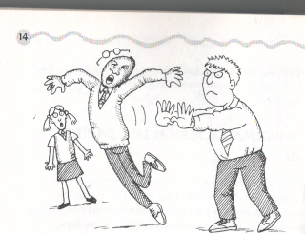
Stundas norise
Vardarbības veidi:
Tieša vardarbība
Verbāla ( apsaukāšana)
Fiziska ( pagrūšana, sišana, skriešana virsū, speršana utt.)
Aizvainojoši žesti
Izspiešana
E- vardarbība
Netieša vardarbība
Nerunāšana
Ignorēšana
Notes:
Protams, pieskaramies arī vardarbības veidiem, jo ne jau vienmēr sāpīga ir tikai tiešā vardarbība.

Slide 15
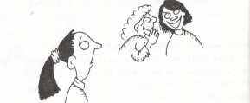
Stundas norise
Iegaumē!
1.Neviens pārinodarījums nav jāatstāj bez ievērības.
2.Pāridarītāji, kas panākuši savu, ir pārliecināti, ka arī turpmāk ar vardarbību sasniegs iecerēto.
3.Pāridarījumi vienmēr rada ciešanas.
4. Apsaukāšana vai ignorēšana, sišana vai piespiešana darīt to, ko otrs negrib, - tā ir cietsirdība.
Notes:
Mācāmies to, ka neviens pāridarījums nav jāatstāj bez ievērības.

Slide 16
Upura taktikas
Pirmā taktika | Centies ignorēt pārinodarītāju vai stingri saki: “Izbeidz!”, pagriezies, ej projām.
Otrā taktika | Mēģini neizrādīt savu sarūgtinājumu vai dusmas.
Trešā taktika | Necīnies pretī, ja nespēj sev palīdzēt.
Ceturtā taktika | Jau iepriekš izdomā jocīgas vai gudras atbildes.
Piektā taktika | Pie spoguļa izkop savu stāju.
Sestā taktika | Atzīmē pārestības personiskajā dienasgrāmatā.
Septītā taktika | Pastāsti vecākiem vai citiem sev tuviem cilvēkiem, ka tev nepieciešama palīdzība!
Notes:
Iepazīstamies ar uzvedības jeb aizsardzības modeļiem, kā vajadzētu rīkoties, ja esi kļuvis par vardarbības upuri.

Slide 18
Stundas norise
Lomu spēle „Mana rīcība vardarbības gadījumā”
Prognozējamais rezultāts-
skolēni zina, ka vardarbības gadījumā atbalsts jāmeklē pie pieaugušajiem, taču ar dažām metodēm var arī pats palīdzēt sev, pretojoties svešai iedarbībai un ietekmei.
Piemērs:
Es esmu Raitis,mācos 4. klasē. Man ir brilles un zobu platīte, tāpēc Kārlis no 8. klases mani vienmēr apsmej, saukā par briļļaino zobaini, reizēm arī iesper ar kāju.
Pirmā taktika.
Saku:„Tu vienreiz varētu izbeigt! Tas sen vairs nav interesanti!”
Pagriežos un eju projām.
Kārlis paliek brīnoties.
Notes:
Skolēni arī praktiski šos te paņēmienus izspēlē, lai vajadzības gadījumā tos varētu pielietot.

Slide 19
Stundas norise
Spēle „Es tev, tu- man!”
Uzdevums –
skolēni izvelk spēļu kārtis, uz kurām ir atšķirīgi izteikumi. Jānolasa izteikums un jāpasaka, pēc kura teksta lasīšanas rodas pozitīvas emocijas, pēc kura- negatīvas. Pamatot savas domas.
Prognozējamais rezultāts-
skolēni secina, ka daudz patīkamāk ir dzirdēt pozitīvos apgalvojumus,
tie rada labas emocijas un prieku atrasties otra tuvumā.
Notes:
Stundas nobeigumā piedāvāju spēli, kas ļauj pierādīt, ka tad, ja esi atvēts visam labajam, ja pats esi pozitīvs attieksmē pret citiem, arī pa\sam dzīvot sabiedrībā ir daudz patīkamāk.

Slide 20

Izmantotā literatūra un resursi
1.M.Eljotas grāmata „Aizstāvēt sevi”,
2.M.O Mūras,S.Dž.Mintona rokasgrāmata „Kā novērst vardarbību skolās”,
3.A.Smirnovas pasaka „Ezītis”
4.Video „Konfliktsituācijas skolā”.
Paldies autoriem!
Notes:
Paldies autoriem par vērtīgām rokasgrāmatām

Slide 21
Skolēnu izteikumi pēc stundas
Mums klases stundā stāstīja par vardarbību.Es esmu bijis gan upuris, gan kauslis.Man nepatika tas, ka vajadzēja darīt to, ko es negribēju.... Mums parādīja vienu video, kurā es Zanes vietā būtu somu atstājis un aizgājis.
Šodien pārrunātā tēma man palīdzēs, ja mani kādreiz apcels...
Nekad nevajag ignorēt cilvēkus, kam nav tik daudz naudas...Ja kāds skolā mani aiztiktu, tad es ietu mājās pie spoguļa un mācītos uzvedību pret vardarbību... Man liekas. ka tas ir ļoti labi- runāt par vardarbību, tā slikti cilvēki var mainīties
Stundu sākām ar sasveicināšanos, pēc tam iepazīstinājām katrs ar savu talantu. Tas bija jauki! Pārrunās noskaidrojās, ka gandrīz visiem bijušas dzīvē vardarbīgas situācijas....Uzzināju, ka ir taktikas, kā sevi aizstāvēt....Skolotāja saka, ka neviens nav pelnījis būt varmācības upuris, un es tam piekrītu....Es no šī stundas daudz mācījos
Notes:
Vēl nedaudz skol\enu atsauksmes par stundu

Slide 22
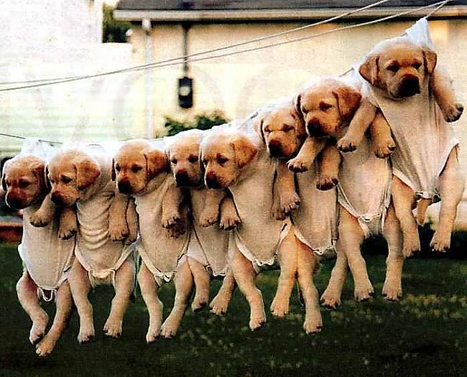
Paldies par uzmanību!
Vienojamies, ka savā kolektīvā būsim:
“Viens par visiem, un visi par vienu!”
Notes:
Un tad jau arī paldies par uzmanību, vēlot visiem možu atlikušo mācību gada nobeigumu!

